Slide 1
Café du DEPS 2019 #5
Les associations culturelles
Jean-Philippe RATHLE
10 septembre 2019

Slide 2
Présentation
Contexte et source
Les associations culturelles

Slide 3
Contexte
Absence de répertoire statistique
  Très peu présentes dans les bases Insee
  Le RNA n’est pas un outil statistique
Activité mal renseignée
  APE « métier » ? Activité des organisations associatives ?
Démographie fragile
  Naissance identifiable, mort beaucoup moins
  Changement fréquent d’activité non renseigné

Slide 4
Source utilisée
Enquête association de l’Insee
  Conduite en 2013 auprès de 34 400 associations (18 550 répondantes)
  Participation du Deps au comité de concertation
  Reconduction en 2019, premiers résultats fin 2020
Champ de l'opération
  France, ensemble des associations actives en 2013 relevant de la loi de 1901, enregistrées dans la base Sirene ou dans le RNA
  Selon que l'association a employé ou non des salariés en 2013
  Thèmes : ressources humaines et financières, domaines d’activité, rayon d'intervention

Slide 5
Premiers résultats
Chiffres clés
Les associations culturelles

Slide 6
Une association sur cinq est active dans les domaines culturels
 | Associations culturelles | Part dans l’ensemble (en %) | Entreprises culturelles | Part dans l’ensemble (en %)
Nombre | 263 400 | 20 | 363 000 | 9
dont : employeuses | 43 300 | 27 | 335 200 | 9
Nombre de salariés ETP | 76 800 | 6 | 304 400 | 3
Champ : France, associations relevant de la loi 1901 et assimilées, ayant eu au moins un jour d’existence en 2013.
Source : Insee, enquête Associations 2014, Esane 2013 / DEPS, Ministère de la Culture 2019
Lecture : en 2013, on compte 263 400 associations culturelles en France, soit 20 % des associations.
Parmi celles-ci, 43 300 emploient des salariés, soit 27 % des associations employeuses de l’ensemble des secteurs.

Slide 7
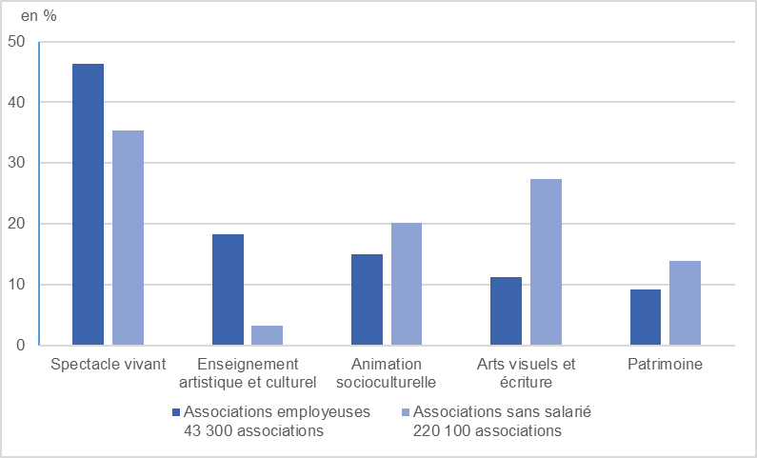
Près d’une association culturelle employeuse sur deux œuvrent dans le domaine du spectacle vivant
en %
Champ : France, associations relevant de la loi 1901 et assimilées, ayant eu au moins un jour d’existence en 2013.Source : Insee, enquête Associations 2014, Esane 2013 / DEPS, Ministère de la Culture 2019

Slide 8
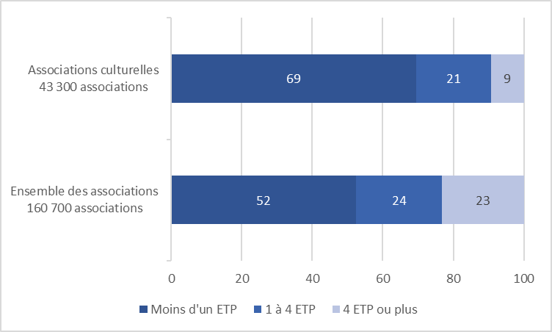
L’emploi culturel est plus fragile que dans les autres secteurs
en %
Champ : France, associations relevant de la loi 1901 et assimilées, ayant eu au moins un jour d’existence en 2013.Source : Insee, enquête Associations 2014, Esane 2013 / DEPS, Ministère de la Culture 2019

Slide 9
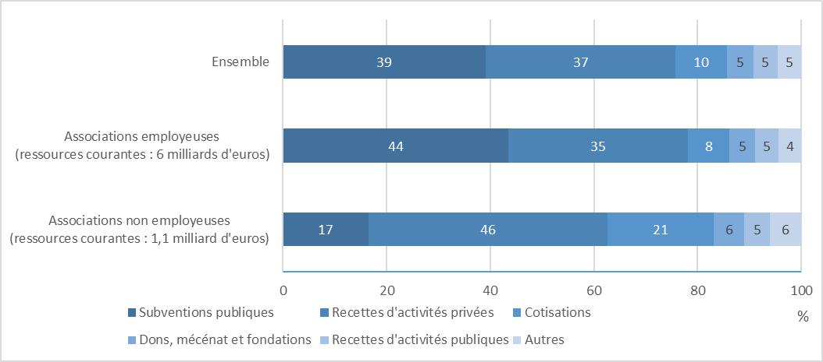
Les subventions publiques sont plus présentes dans les associations employeuses
en %
Champ : France, associations relevant de la loi 1901 et assimilées, ayant eu au moins un jour d’existence en 2013.
Source : Insee, enquête Associations 2014, Esane 2013 / DEPS, Ministère de la Culture 2019
Lecture : les subventions publiques représentent 39 % des ressources courantes des associations culturelles.
Elles représentent 44 % des ressources des associations employeuses et 17 % des associations non employeuses.

Slide 10
Focus sur les associations employeuses
Typologie
Les associations culturelles

Slide 11
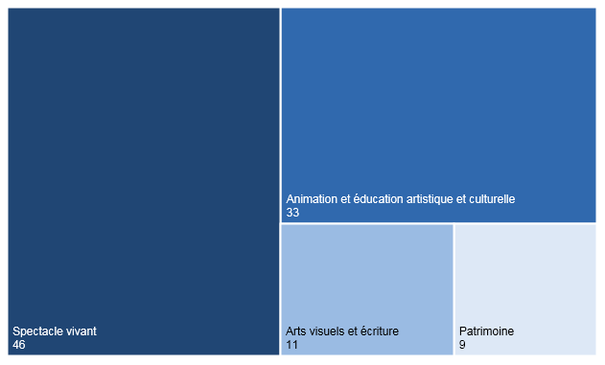
Présentation des quatre classes
Quelques modalités structurent les associations culturelles
Une analyse en correspondance multiple (ACM) suivie d’une classification ascendante hiérarchique (CAH) a permis de dégager une catégorisation des associations
Le domaine d’exercice est la modalité la plus discriminante, puis viennent l’âge, le budget, le nombre de bénévoles, le rayon d’action
en %
Champ : France, associations culturelles ayant eu une masse salariale non nulle en 2013 relevant de la loi 1901 et assimilées, ayant eu au moins un jour d’existence en 2013.
Source : Insee, enquête Associations 2014 / DEPS, Ministère de la Culture 2019

Slide 12
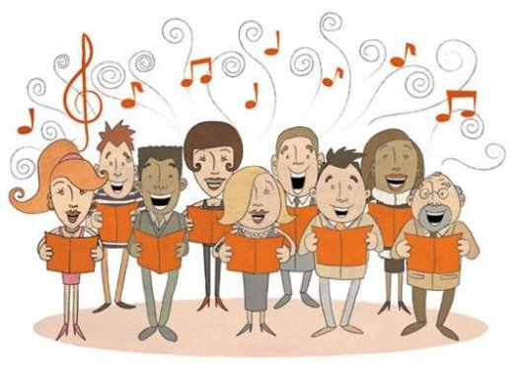
Résultats
  Classe 1 : spectacle vivant
    20 000 associations (46 %)
  Modalités représentatives
    Dépendent plus souvent des recettes d’activité (76 % vs 50 %)
    Ont peu de bénévoles et de salariés
    Sont majoritairement sans réseau (4 sur 5)
    Les salariés sont plus souvent des artistes (65 %)
  Exemples
    Centre d’art dramatique
    Chorale
    Troupe itinérante

Slide 13
Les associations de spectacle vivant sont plus dépendantes des recettes d’activité
en %
Champ : France, associations culturelles ayant eu une masse salariale non nulle en 2013 relevant de la loi 1901 et assimilées, ayant eu au moins un jour d’existence en 2013.
Source : Insee, enquête Associations 2014 / DEPS, Ministère de la Culture 2019

Slide 14
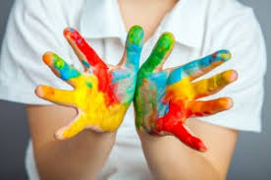
Résultats
  Classe 2 : animation et éducation artistique et culturelle
    14 000 associations (33 %)
  Modalités représentatives
    Établies depuis longtemps (40 % vs 20 %)
    Ont plus d’adhérents et de bénévoles
    Font plus souvent partie d’un réseau
    Nombreux salariés de l’animation et de l’éducation (44 %)
  Exemples
    Club de danse, de bridge
    École de musique, de chant
    MJC
    Pratique et promotion artistique

Slide 15
En moyenne plus d’adhérents dans l’animation et l’éducation artistique et culturelle
en %
Champ : France, associations culturelles ayant eu une masse salariale non nulle en 2013 relevant de la loi 1901 et assimilées, ayant eu au moins un jour d’existence en 2013.
Source : Insee, enquête Associations 2014 / DEPS, Ministère de la Culture 2019

Slide 16
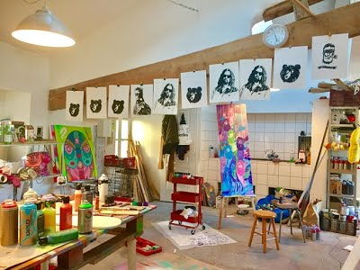
Résultats
  Classe 3 : arts visuels et écriture
    5 000 associations (11 %)
  Modalités représentatives
    Sont majoritairement des petites structures, plus récentes
    Plutôt sans réseau
    Dépendent plus des dons et du mécénat
    Ont un rayonnement plus local
  Exemples
    Centre d’art, lieux d’expositions
    Ateliers de création et collectifs d’artistes
    Édition de livres ou de revues
    Médiation et promotion artistique et culturelle

Slide 17
En moyenne moins de salariés dans les arts visuels et l’écriture
en %
Champ : France, associations culturelles ayant eu une masse salariale non nulle en 2013 relevant de la loi 1901 et assimilées, ayant eu au moins un jour d’existence en 2013.
Source : Insee, enquête Associations 2014 / DEPS, Ministère de la Culture 2019

Slide 18

Résultats
  Classe4 : patrimoine
    4 000 associations (9 %)
  Modalités représentatives
    Sont de plus grosses structures
    Sont plus souvent subventionnées
    Agissent en réseau
    Se déploient à l’échelon supra-communal
  Exemples
    Site patrimonial
    Amis des musées
    Bibliothèque

Slide 19
Les associations du Patrimoine plus souvent en réseau
en %
Champ : France, associations culturelles ayant eu une masse salariale non nulle en 2013 relevant de la loi 1901 et assimilées, ayant eu au moins un jour d’existence en 2013.
Source : Insee, enquête Associations 2014 / DEPS, Ministère de la Culture 2019

Slide 20
Merci de votre attention
Retrouvez les publications du Deps : www.culture.gouv.fr/Etudes-et-statistiques

